Slide 1
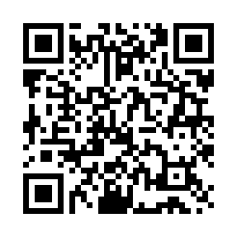
説明会：Aセメスターのオンライン・ハイブリッド授業に向けて ― Sセメスターを振り返って 15:00～
情報基盤センター 田浦健次朗
情報基盤センター 柴山悦哉
大学総合教育研究センター 吉田塁
情報システム本部 玉造潤史

Slide 2
はじめに
Sセメスタにオンライン授業にご対応いただいた先生方（おそらくほとんどの先生は初めて）ありがとうございました
本日は
Aセメスタが初めてのオンライン授業という先生方へ改めての情報整理
Sセメスタの振り返り
Aセメスタ固有の情報
を提供しつつ、質問受付、課題共有を行いたいと思います

Slide 3
本日説明する内容
1.授業に必要なICTシステムの概要 (田浦; 20分)
2. Sセメスタの振り返り (田浦; 20分)
3. 教育用ICTシステムの活用 (柴山; 25分)
4. 各種授業形式とポイント (吉田; 25分)
5. 各種サポータ制度 (吉田; 5分)
6. キャンパスWiFi（UTokyo-Wifi）について(玉造; 10分)

